Slide 1
2. Menentukan Teknik Pengumpulan Informasi
a. Membuat kuesioner.
b. Interview.
c. Mengadakan observasi.
d. Panel of expert.
e. Employee logs.

Slide 2
a. Kuesioner
Kuesioner yaitu daftar pertanyaan yang
disusun secara sistematis mengenai
informasi yang dibutuhkan tentang jenis
tugas, rincian tugas, tanggung jawab,
karakteristik petugas yang dibutuhkan
untuk melakukannya, kondisi kerja,
standar kerja dll. Teknik ini merupakan
cara luas dilakukan karena lebih murah,
cepat karena dapat mengumpulkan
informasi beberapa jabatan sekaligus.

Slide 3
b. Interview
Interview yaitu melakukan dialog
secara secara langsung dengan
pegawai mengenai aspek di atas.
Teknik ini lebih kompleks dan
memerlukan waktu lebih lama
sebab harus mewawancarai
beberapa petugas secara terpisah.

Slide 4
c. Observasi
Observasi yaitu melakukan
pengamatan langsung ke lapangan
untuk melihat kegiatan yang
dilakukan. Cara ini efektif untuk
tugas yang perilaku kerjanya dapat
diamati. Observasi juga dapat
dilakukan terhadap peralatan yang
dipakai, kondisi kerja, standar kerja.

Slide 5
d. Panel of Expert
Panel of expert yaitu diskusi antar
para ahli yang berkaitan dengan
pekerjaan, yaitu para manajer,
supervisor, atau teknisi di bidang
pekerjaan yang sedang dianalisis.

Slide 6
e. Employee Logs
Employee logs yaitu catatan harian
para petugas, yang diminta untuk
mencatat setiap hari kegiatan yang
dilakukan di dalam pekerjaannya,
peralatan yang digunakan, dll.

Slide 7
3. Menggunakan Kuesioner
Penggunakan kuesioner merupakan teknik yang
paling luas dipakai, karena kuesioner lebih
memungkinkan untuk menanyakan berbagai
aspek yang lebih luas dari pekerjaan.
Penggunaan bentuk kuesioner dalam
pengumpulan data bisa berbeda antara
perusahaan yangsatu dengan perusahaan lain,
dan antara satu jabatan dengan jabatan lain
dalam satu perusahaan, tetapi lebih baik untuk
satu jabatan digunakan satu kuesioner yang
sama.

Slide 8
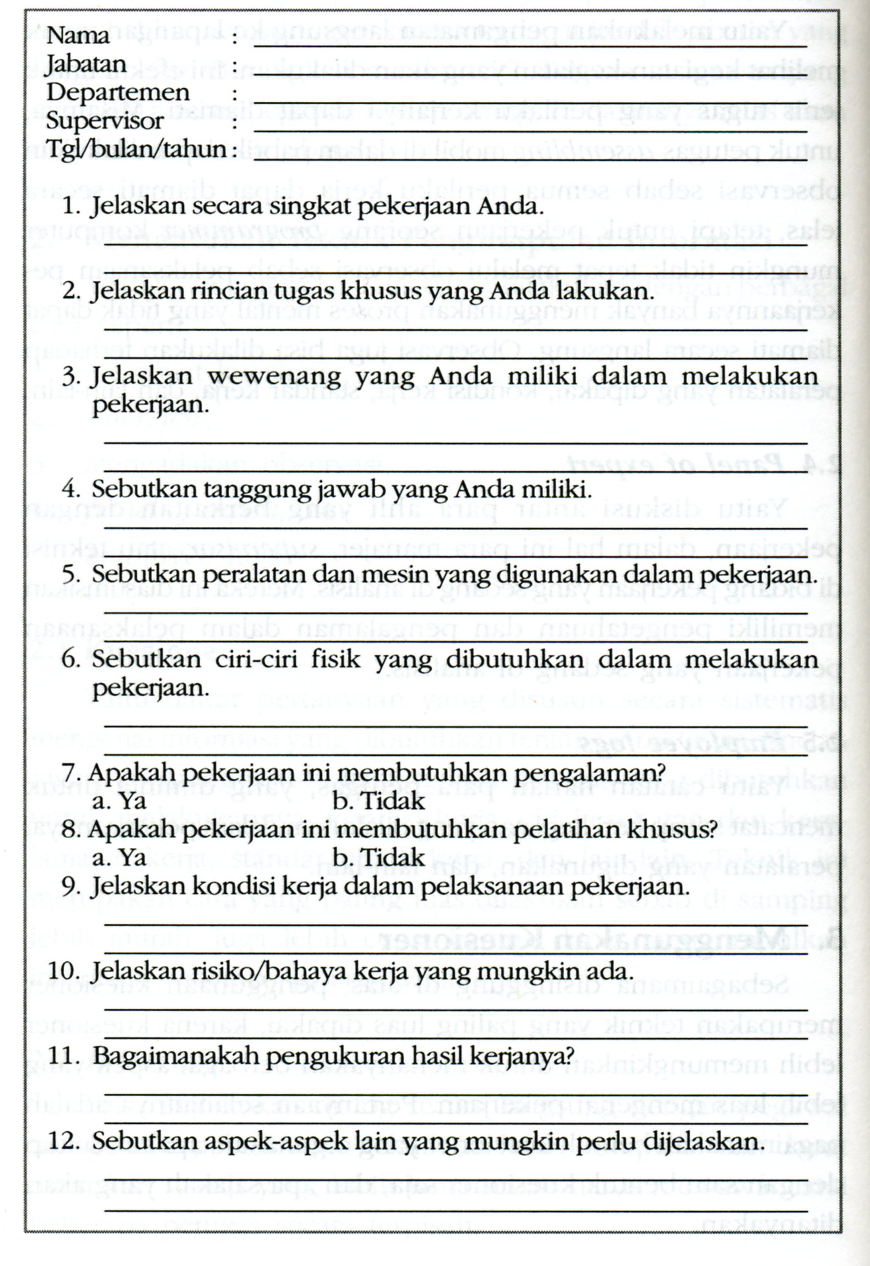
Gambar 1. Kuesioner Analisis Jabatan

Slide 9
Penggunaan Informasi Analisis Jabatan
Setelah informasi mengenai jabatan
dikumpulkan, maka informasi tersebut
digunakan untuk menentukan :
1. Uraian jabatan (job description).
2. Persyaratan jabatan (job specification).
3. Standar kerja (job performance).

Slide 10
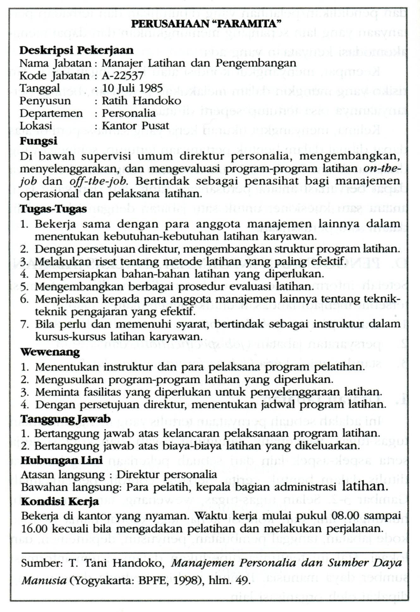
Gambar 2. Uraian Jabatan

Slide 11
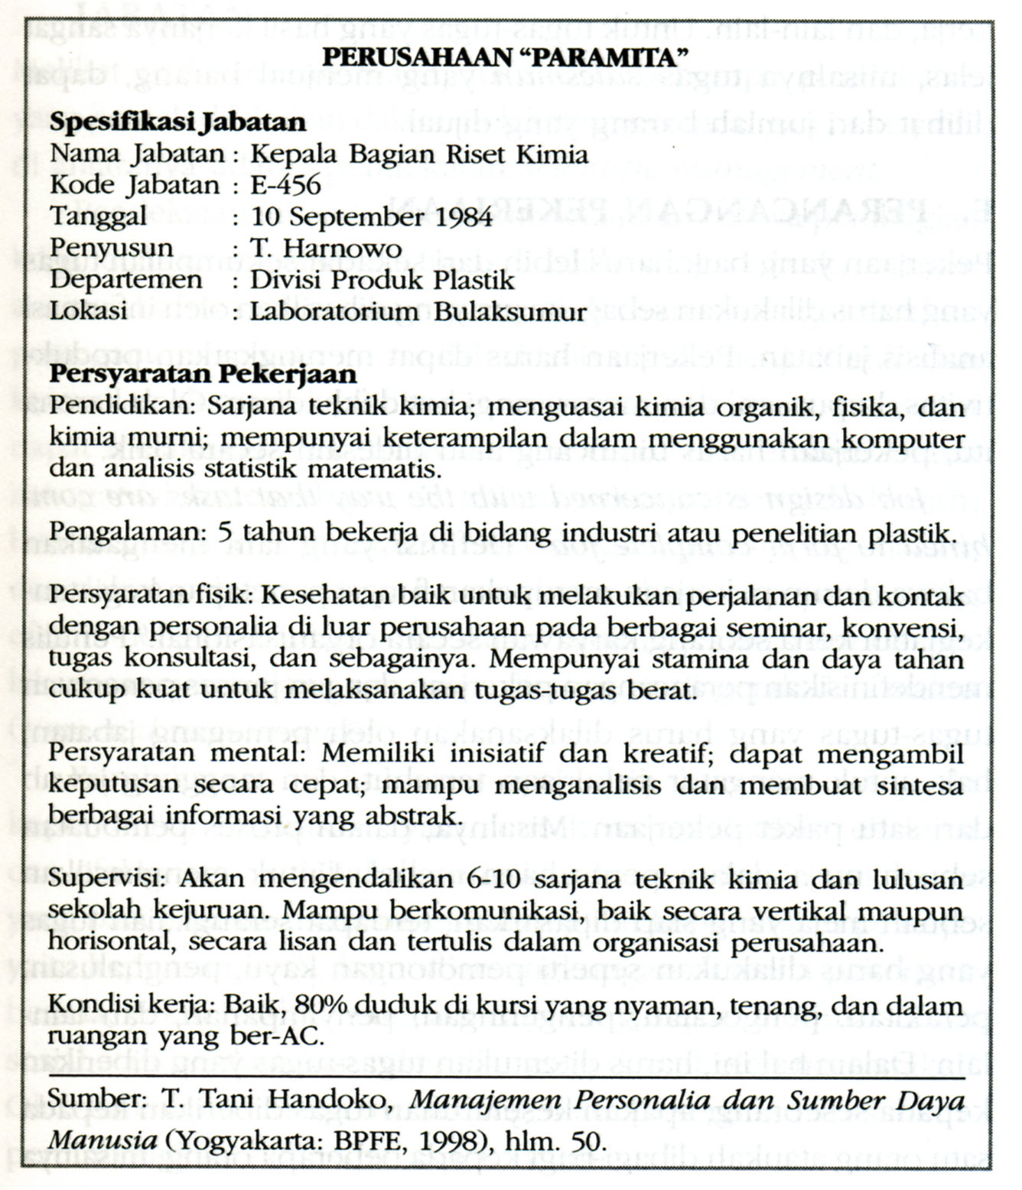
Gambar 3. Spesifikasi Jabatan

Slide 12
Pelaksanaan Analisis Jabatan
Analisis jabatan pada dasarnya adalah suatu proses pengumpulan, penelitian, penguraian data jabatan yang tahapannya sebagai berikut :
1. Tahap persiapan dan perencanaan
2. Tahap pengumpulan data
3. Tahap pengolahan data
Selanjutnya setiap tahap pelaksanaan dijelaskan sebagai berikut:
1. Tahap persiapan dan perencanaan. Pada tahap ini beberapa kegiatan yang dilakukan adalah :
a. Penegasan kembali struktur organisasi yang akan menjadi pegangan bagi proses selanjutnya termasuk nama-nama jabatan dan tempatnya.
b. lnventarisasi jabatan yang ada di setiap unit kerja yang ada dan di susun berdasarkan hierarki dan di beri kode identifikasi

Slide 13
LANJUTAN
c. Menetapkan metode pengumpulan data yang akan digunakan dan menyiapkan alat dan sama yang diperlukan ( formulir dll. )
d. Membentuk team pelaksana analisis dan menjelaskan tentang metode yang akan digunakan.
e. Komunikasi/penjelasan oleh pimpinan perusahaan kepada semua pimpinan unit kerja dan semua karyawan tentang maksud dan tujuan analisis jabatan yang akan dilaksanakan. Hal ini dilaksanakan untuk mencegah terjadinya salah pengertian dan timbulnya persepsi dan harapan yang keliru.

Slide 14
2. Tahap Pengumpulan Data
Pengumpulan data jabatan dapat dilakukan dengan melalui beberapa cara:
a. Metode Observasi dan Wawancara
Metode observasi berarti pelaksana analisis jabatan mengamati secara langsung di tempat bagaimana tugas pekerjaan dilaksanakan dan mencatatnya untuk di olahnya menjadi informasi.
metode wawancara petugas analisis mewawancarai langsung pemegang jabatan dengan mengajukan pertanyaan yang di siapkan lebih dulu dan mencatat jawabannya untuk diolah menjadi informasi yang di perlukan

Slide 15
b. Metode Kuesioner ( Daftar Pertanyaan )
Pengumpulan data dilakukan melalui penyebaran daftar pertanyaan kepada semua karyawan untuk di isi.
Daftar pertanyaan itu bisa bersifat "terbuka" (Open ended) artinya, penjawab harus memberikan jawaban menurut kehendaknya sendiri dengan caranya sendiri, tidak dibatasi.
Bila daftar pertanyaan itu bersifat "tertutup" (Closed), maka pertanyaan sudah dibuat sedemikian rupa sehingga penjawab tinggal menjawab ya/tidak, atau benar/salah.
c. Metode Studi Referensi
Metode ini mengandalkan pada pengetahuan dan "ahli", rujukan yang ada dan perbandingan dengan organisasi lain. Metode ini jarang digunakan.
d. Metode Kombinasi
Metode ini berarti menggunakan beberapa metode di atas sekaligus.

Slide 16
3. Tahap Pengolahan Data
Setelah proses pengumpulan data selesai, dilakukan pengolahan data yaitu:
Menentukan faktor-faktor dari penilaian jabatan
Menentukan bobot nilai dari setiap faktor
Analisa hasil interview dan kuisioner yang telah di isi
Analisa persyaratan jabatan
Menyusun uraian jabatan
Melakukan pola penilaian jabatan sebagai dasar dari penentuan sistem personalia lainnya.
Mempersiapkan rekomendasi bagi perencanaan tenaga kerja, pola pengadaan, seleksi dan penempatan pegawai; penilaian karya pegawai ; sistem pemberian balas jasa ; pelatihan dan pengembangan pegawai, sistem dan prosedur administrasi kepegawaian.

Slide 17
PENGERTIAN SELEKSI TENAGA KERJA
Menurut T. Hani Handoko (1996:146 )
seleksi adalah serangkaian langkah kegiatan yang digunakan untuk memutuskan apakah pelamar diterima atau tidak diterima oleh perusahaan tersebut.
Menurut Malayu S.P Hasibuan ( 2002:47)
seleksi adalah suatu kegiatan pemilihan dan penentuan pelamar yang diterima atau ditolak untuk menjadi karyawan perusahaan. Seleksi ini didasarkan kepada spesifikasi tertentu dari setiap
perusahaan yang bersangkutan.
Menurut William B. Wheter.Jr dan Keith Davids (1996:114)
Seleksi merupakan serangkaian langkah tertentu untuk memilih calon-calon pegawai yang dipekerjakan. Proses ini dimulai dari saat pelamaran dan keahlian dengan keputusan penerimaan.

Slide 18
Pada umumnya tujuan seleksi, yaitu:
Untuk mendapatkan para karyawan yang memenuhi syarat dan mempunyai kualitas sebagaimana yang dibutuhkan( jujur, disiplin, terampil, kreatif, loyal, dan berdedikasi tinggi).
Untuk mengukur kemampuan calon karyawan atau pelamar, apakah dapat mengerjakan pekerjaan tertentu yang dibutuhkan.
Untuk menyiapkan dan membentuk kader-kader karyawan yang dapat menunjang kegiatan perusahaan di masa yang akan datang.

Slide 19
SELEKSI TENAGA KERJA
Tujuan → memilih tenaga kerja yang memenuhi syarat
Penentuan jenis (kualifikasi) tenaga kerja :
a. Batas minimum/maksimum usia
b. Pendidikan minimal yang disyaratkan
c. Pengalaman kerja
d. Bidang keahlian yang diwakili
e. Ketrampilan yang dimiliki
f. Pengetahuan lainnya

Slide 20
METODE SELEKSI TENAGA KERJA

Slide 21
Menurut Towers dalam Irianto (2001:45) terdapat empat fungsi utama dari dalam tahapan seleksi, yakni:
a. Pengumpulan Informasi
Meliputi pelaksanaan fungsi untuk mengumpulkan informasi tentang organisasi pekerjaan, jalur karier dan kondisi pekerjaan. Disamping itu juga tentang para calon yang meliputi pengalaman mereka, kualifikasi dan karakteristik personal.
b. Prediksi
Penggunaan informasi masa lalu dan kini tentang karakteristik calon sebagai basis untuk membuat prediksi tentang proyeksi perilakunya di masa mendatang.
c. Pembuat Keputusan
Penggunaan Prediksi tentang proyeksi perilaku calon di masa mendatang sebagai basis untuk membuat keputusan tentang penerimaan atau terhadap calon.
d. Pasokan Informasi
Memberi informasi tentang organisasi, pekerjaan, kondisi organisasi kepada calon serat di sisi lainnya memberi informasi tentang hasil proses seleksi kepada seluruh pihak yang terlibat, misalnya para manajer lini, spesialis SDM dan sebagainya.
`

Slide 22
Langkah-langkah dalam proses seleksi karyawan menurut Mangkuprawira (2001:208) adalah :
1.Pemeriksaan awal
Dimaksudkan untuk meminimalkan waktu yang digunakan departemen SDM selama proses penyeleksian dengan melepaskan para pelamar yang tidak memenuhi syarat yang sudah ditentukan perusahaan.
2. Pengisian Formulir
Pengisian formulir lamaran adalah proses pencatatan tentang lamaran kerja para individu pelamar. Formulir lamaran ini dapat menyediakan informasi yang berhubungan dengan individu untuk digunakan dalam penawaran pekerjaan.
3. Penggunaan Formulir
Formulir lamaran adalah catatan permanen dari kualifikasi pelamar untuk suatu pekerjaan. Disamping itu, untuk penyediaan informasi yang diperlukan untuk suatu proses penyelesaian, surat lamaran juga diserahkan kepada dinas penempatan tenaga kerja sebagai laporan.

Slide 23
Pengujian (Testing)
Adapun beberapa tes dalam proses penyeleksian, diantaranya sebagai berikut:
a) Tes Kepribadian dan Minat
Tes kepribadian mengukur beberapa hal, seperti kecenderungan emosi atau keterbukaan, kemampuan berinteraksi sosial, kepercayaan dan kejujuran.
b) Tes Bakat dan Prestasi
Tes bakat (aptitude) dipakai untuk menilai kapasitas seseorang untuk belajar. Tes prestasi dipakai untuk mengetahui derajat seseorang yang telah belaja
c) Tes Pengetahuan
Tes ini digunakan untuk mengetahui tingkat pengetahuan seseorang pelamar dalam bidang pengetahuan atau keahlian tertentu.
d) Tes Kesehatan
Hampir semua perusahaan mensyaratkan kepada pelamar untuk memiliki kesehatan prima agar mereka mampu melakukan pekerjaannya dengan baik.

Slide 24
5. Wawancara
Wawancara merupakan salah satu cara seleksi yang paling sering dan penting untuk dijalankan.
Dengan cara ini umumnya dapat diketahui mengenai :
sifat dan kepribadian pelamar
Penampilan
kemampuan berkomunikasi
kemampuan untuk mengambil keputusan secara tepat.

Slide 25
PROSES SELEKSI
1. Pengisian formulir/penyortiran lamaran yang masuk
2. Wawancara pendahuluan
Attitude test (sikap)
Achievement test (bakat)
Interest test (minat)
Personality test (kepribadian)
IQ test (kecakapan)
3. Psycho test
4. Wawancara lanjutan
5. Pengujian referensi
6. Pengujian kesehatan
7. Masa orientasi

Slide 26
PROGRAM PELATIHAN DAN PENGEMBANGAN KARIER

Slide 27
Menurut Sikula (1976) dalam Munandar (2001),
pelatihan adalah proses pendidikan jangka pendek yang mempergunakan prosedur sistematis dan terorganisir sehingga tenaga kerja non manejerial mempelajari pengetahuan dan keterampilan teknis untuk tujuan tertentu.
pengembangan adalah proses pendidikan jangka panjang yang mempergunakan prosedur sistematis dan terorganisir sehingga tenaga kerja manajerial mempelajari pengetahuan konseptual dan teoritis untuk tujuan umum.

Slide 28
TUJUAN DARI PELATIHAN DAN PENGEMBANGAN PADA TENAGA KERJA (Sikula, 1976)
Peningkatan Produktivitas Pelatihan dan pengembangan selain diberikan kepada tenaga kerja baru, juga kepada tenaga kerja yang sudah lama bekerja di perusahaan.Pelatihan dapat meningkatkan taraf prestasi tenaga kerja pada jabatannya sekarang. Prestasi kerja yang meningkat mengakibatkan peningkatan dari produktivitas. Produktivitas adalah keluaran dibagi dengan masukan. Salah satu unsur keluaran adalah prestasi kerja. Jadi, prestasi kerja meningkat, keluaran meningkat, produktivitas meningkat.
Meningkatkan Mutu Pelatihan dan pengembangan yang tepat tidak saja meningkatkan kuantitas dari keluaran tetapi juga meningkatkan kualitas/mutu dari keluaran. Tenaga kerja yang berpengetahuan dan berketerampilan baik hanya akan membuat kesalahan, dan cermat dalam pelaksanaan pekerjaan.

Slide 29
Meningkatkan Ketepatan dalam Perencanaan Sumber Daya Manusia Pelatihan dan pengembangan yang tepat dapat membantu perusahaan untuk memenuhi keperluannya akan tenaga kerja dengan pengetahuan dan keterampilan tertentu di masa yang akan datang.
Jika suatu saat diperlukan, maka lowongan yang ada dapat secara mudah diisi oleh tenaga dari dalam perusahaan sendiri (jika perusahaan memprakarsai dan secara teratur memberikan program pelatihan yang ada sesuai dan serasi untuk para tenaga kerjanya).
Meningkatkan Semangat Kerja Iklim dan suasana organisasi pada umumnya menjadi lebih baik jika perusahaan mempunyai program pelatihan yang tepat. Suatu rangakaian reaksi positif dapat dihasilkan dari program pelatihan perusahaan yang direncanakan dengan baik.

Slide 30
Menarik dan Menahan Tenaga Kerja yang Baik Para tenaga kerja, terutama para manajernya memandang kemungkinan untuk mengikuti pendidikan atau pelatihan sebagai bagian dari imbalan jasa (compensation) dari perusahaan terhadap mereka.
Mereka berharap perusahaan membayar program pelatihan yang mengakibatkan mereka bertambah pengetahuan dan keterampilan dalam keahlian mereka masing-masing.
Karena itu banyak perusahaan yang menawarkan program pelatihan dan pengembangan yang khusus untuk menarik tenaga kerja yang berpotensi baik.
Menjaga Kesehatan dan Keselamatan Kerja Pelatihan yang tepat dapat membantu menghindari timbulnya kecelakaan di perusahaan dan dapat menimbulkan lingkungan kerja yang lebih aman dan sikap mental yang lebih stabil.

Slide 31
Menghindari Keusangan (Obsolescence) Usaha pelatihan dan pengembangan diperlukan secara terus-menerus supaya para tenaga kerja dapat mengikuti perkembangan terakhir bidang kerja mereka masing-masing.
Ini berlaku baik untuk tenaga kerja pekerja (nonmanajerial) maupun untuk tenaga kerja manajerial,
Menunjang Pertumbuhan Pribadi (Personal Growth) Pelatihan dan pengembangan tidak hanya menguntungkan perusahaan, tapi juga menguntungkan tenaga kerja sendiri.

Slide 32
Dalam perancangan program pelatihan , perlu di perhatikan
Praktik
Umpan balik : pengetahuan ttg hasil
Materi pelatihan yang bermakna
Perbedaan individu
Pemberian contoh perilaku (behaviour modeling)
Pemberian motivasi

Slide 33
PENGEMBANGAN KARYAWAN
TUJUAN :
1. Produktifitas bertambah
2. Mengurangi tingkat kecelakaan kerja
3. Mengurangi kerusakan hasil
4. Meningkatkan motivasi kerja
DAPAT DILAKUKAN DENGAN :
- On the job training → perusahaan sendiri
- Off the job training → luar perusahaan/lembaga lain

Slide 34
KOMPENSASI
Kompensasi → imbalan jasa yang diberikan perusahaan pada karyawan atas kontribusi tenaganya.
Bentuk kompensasi :
Gaji (para pegawai)
Upah (para pekerja)
Faktor-faktor yang mempengaruhi tingkat upah :
Pasar tenaga kerja/permintaan tenaga kerja
Tingkat upah yang berlaku di daerah bersangkutan
Tingkat keahlian yang dibutuhkan
Situasi laba perusahaan
Peraturan pemerintah

Slide 35
METODE PENGUPAHAN
a. Upah langsung (Straight Salary)
Berdasar satuan waktu (harian, mingguan, bulanan)
Belum termasuk lembur
b. Gaji (wage)
Berdasar lama waktu pekerjaan dilakukan
Pembayarn perbulan (1 hari = 8 jam)
c. Upah satuan (piece work)
Berdasar jumlah produk yang dihasilkan
d. Komisi
Dibayar presentase/jumlah barang yang dihasilkan/dijual
e. Premi shift kerja (shift premium)
Upah yang diberikan karena bekerja diluar jam kerja normal
f. Tunjangan tambahan (fringe benefit)
Tunjangan keluarga, kesehatan, asuransi jiwa/kecelakaan, hari raya, kendaraan, jabatan, perumahan

Slide 36
UPAH INSENTIF
Tujuan → mendorong karyawan untuk bekerja lebih produktif.
Karakteristik pokok upah insentif yang baik :
1. Harus menunjukkan pada karyawan atas produktifitas
mereka
2. Harus dapat dipakai untuk mencapai tujuan produktif dari
karyawan secara layak
3. Tambahan upah yang diperoleh diseimbangkan dengan
biaya produksi terendah.

Slide 37
MACAM-MACAM BENTUK UPAH INSENTIF
A. Full Participation plan
Diberikan insentif karena menghasilkan produktifitas tambahan
Diberikan insentif bila bekerja dengan efisien
Setiap kenaikan 1% dari standart akan menghasilkan kenaikan pendapatan sebesar 1% (disebut 1 for 1 plan)
B. Group Insentif plan
Diberikan insentif kepada kelompok karyawan karena menunjukkan hasil yang menguntungkan :
a. Peningkatan produktifitas
b. Penurunan biaya tenaga kerja/unit
c. Perbaikan kualitas produk
d. Pengurangan tingkat kerusakan produk

Slide 38
Perusahaan bergerak dalam penyamakan kulit, standar waktu pengerjaan barang adalah 2 jam. Tarif upah per jam Rp. 800, jika seorang karyawan mampu mengerjakan hanya dalam waktu 1,6 jam per unit barang maka tingkat efisiensinya :
2,00 x 100% = 125%
1,60
Dengan kelebihan tingkat efisiensi 25%, maka tingkat penghasilan karyawan tersebut :
Rp 800 + (25% x Rp 800) = Rp 1000/jam.

